Slide 1
Definición de Terminos

Slide 2
Que es un dato
Un dato es la unidad mínima de información que se representa de manera simbólica (mediante números, letras o signos) un hecho, atributo o variable cuantitativa o cualitativa
Aquí tienes los puntos clave para entender este concepto
Naturaleza: Es una representación formal de la realidad (como "123", "azul" o "25.5") que, por sí sola, carece de un significado completo o contexto.
Función: Los datos son los "insumos" que las computadoras y los humanos procesan para convertirlos en información útil.
Tipos comunes:
Numéricos: Números enteros o reales (ej. la edad de una persona).
Alfanuméricos: Letras y símbolos (ej. un nombre o una dirección).
Lógicos: Valores de verdadero o falso
Nota: Un dato Aislado es incomprensible, irrelevante, no genera ni contiene información

Slide 3
Concepto de información
La información es un conjunto organizado de datos procesados que constituyen un mensaje, cambiando el estado de conocimiento de quien lo recibe. Funciona reduciendo la incertidumbre sobre un hecho o fenómeno, permitiendo la toma de decisiones y la comprensión de ideas. Se compone de símbolos y signos que transmiten sentido.
Aquí los aspectos clave del concepto de información
Procesamiento: Los datos crudos no son información hasta que son organizados, contextualizados y analizados.
Propósito: Su función principal es disminuir la incertidumbre y facilitar la toma de decisiones, ya sea para seres vivos o sistemas técnicos.
Significado: Debe tener sentido y relevancia para el receptor, permitiéndole entender el mundo o un tema específico.
Características: La información de calidad debe ser oportuna, precisa, confiable, objetiva y verificable.
Tipos: Puede clasificarse en interna/externa, pública/privada, confidencial, etc., según el contexto.

Slide 4
Modelo de datos
Un modelo de datos es una representación abstracta y estructurada que define cómo se organizan, almacenan, relacionan y manipulan los datos en una base de datos. Actúa como un plano detallado, estableciendo reglas y componentes para asegurar la integridad de la información y facilitar su uso estratégico en el negocio
Los modelos de datos son fundamentales para la gestión de información y se estructuran principalmente en tres etapas
Modelo Conceptual: Define de alto nivel qué datos se necesitan y cómo se relacionan, enfocándose en las necesidades del negocio sin detalles técnicos.
Modelo Lógico: Detalla las entidades, atributos y relaciones entre ellos, mapeando la estructura de manera más técnica, pero sin depender de un software específico.
Modelo Físico: Representa la implementación final técnica de la base de datos (tablas, claves foráneasíndices) en un sistema gestor de base de datos específico (DBMS)

Slide 5
Tipos comunes de modelos de datos
Relacional: Organiza los datos en tablas con filas y columnas, siendo el más utilizado.
Dimensional: Utilizado en almacenes de datos (data warehouses) para análisis, optimizado para consultas rápidas.
Entidad-Relación (E-R): Representación gráfica que define entidades y sus asociaciones.
Jerárquico y de Red: Estructuras más antiguas basadas en árboles o redes de registros

Slide 6
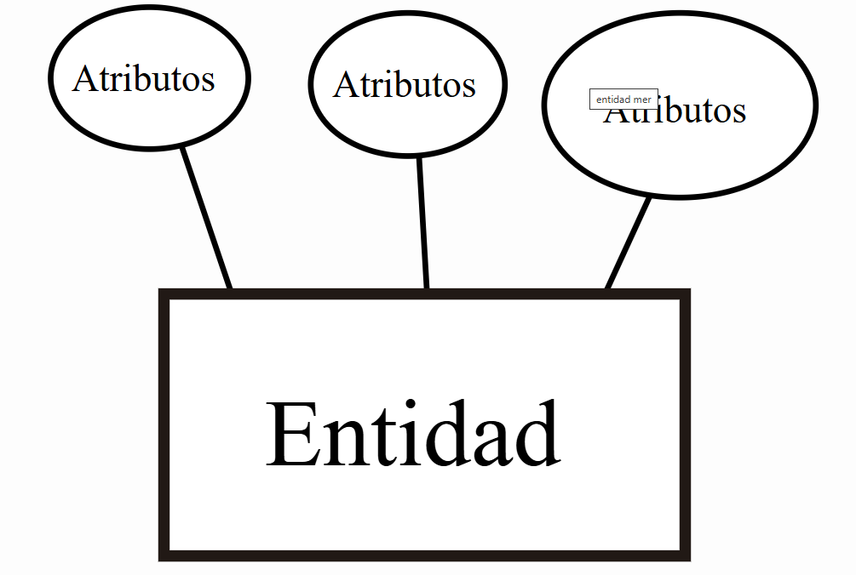
Que es una entidad
Una entidad en una base de datos es un objeto, concepto, lugar o persona del mundo real, con existencia independiente, sobre el cual se almacenan datos, como "Cliente", "Producto" o "Empleado". Representan los componentes fundamentales del modelo entidad-relación (ERD) y se materializan físicamente como tablas donde cada fila es una instancia única

Slide 7
Que es un Atributo
Los atributos en una base de datos son características, propiedades o rasgos cualitativos y cuantitativos que describen una entidad (objeto, persona o concepto), representando los datos específicos que se almacenarán. En el modelo relacional, los atributos equivalen a las columnas de una tabla, definiendo qué información se registra para cada registro o fila
Función: Identifican, categorizan y describen los datos de una entidad (por ejemplo, para la entidad "Cliente", los atributos serían Nombre``Dirección y Teléfono).
Dominio: Cada atributo tiene un dominio que define el tipo de datos permitido (número, texto, fecha) y sus reglas de validación.
Atributo Clave (Key): Un tipo especial de atributo utilizado para identificar de manera única cada tupla o fila en la base de datos

Slide 8
Tipos de Atributos
Simples: Atómicos, no se pueden dividir (ej. Edad).
Compuestos: Se dividen en subpartes (ej. Dirección dividida en Calle, Ciudad, Código Postal).
Monovalorados: Tienen un solo valor (ej. Fecha de nacimiento).
Multivalorados: Pueden tener varios valores (ej. Teléfonos)

Slide 9
Que es un dominio
Un dominio en una base de datos es el conjunto definido de valores válidos, formatos y restricciones permitidos para un atributo (columna) específico. Garantiza la integridad y consistencia de los datos al limitar lo que se puede almacenar en un campo, asegurando que solo se ingresen datos precisos y con el significado adecuado
Aspectos clave del dominio en bases de datos
Definición de valores: Especifica el tipo de dato (entero, texto, fecha) y las reglas o rango de valores permitidos (ej. edad > 0, o una lista específica: 'Masculino''Femenino''Otro').
Integridad de datos: Evita errores en la entrada de información al restringir valores no válidos o formatos incorrectos

Slide 10
Que es una base de datos
Una base de datos es una recopilación organizada de información o datos estructurados, almacenados electrónicamente en un sistema informático, que permite gestionar, recuperar, modificar y eliminar datos eficientemente. Se utilizan para manejar grandes volúmenes de información, garantizando seguridad y accesibilidad

Slide 11
Que es una Tupla de datos
Una tupla en bases de datos relacionales es una fila o registro individual dentro de una tabla, la cual representa una instancia única de datos. Contiene un conjunto ordenado de valores (atributos o columnas) que definen una entidad específica, como por ejemplo, los datos completos de un solo cliente en una tabla
Aquí se detallan sus características principales
Registro único: Cada tupla corresponde a un objeto, entidad o ocurrencia única en el modelo relacional.
Estructura de Fila: En la estructura de tabla, la tupla es la fila completa.
Componentes: Está formada por una serie de campos (n-tupla), donde cada campo contiene un dato que corresponde a un atributo definido por el esquema de la tabla.
Identificación: Generalmente, cada tupla es identificada unívocamente por una clave principal (primary key)

Slide 12
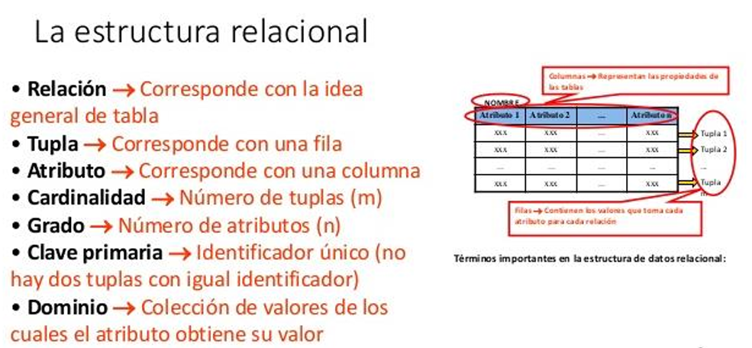

Slide 13
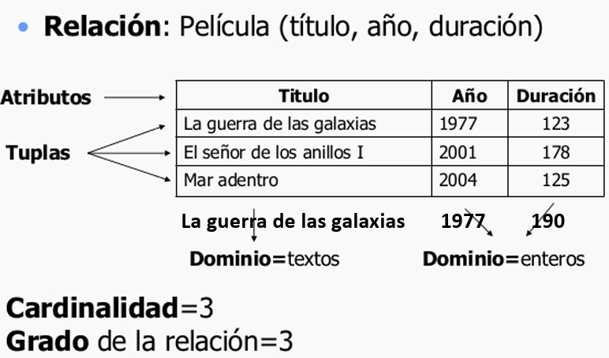

Slide 14
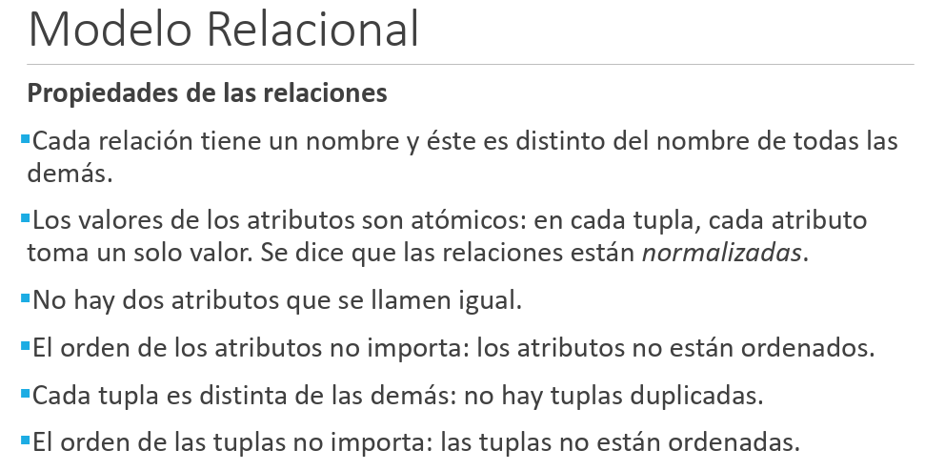

Slide 15
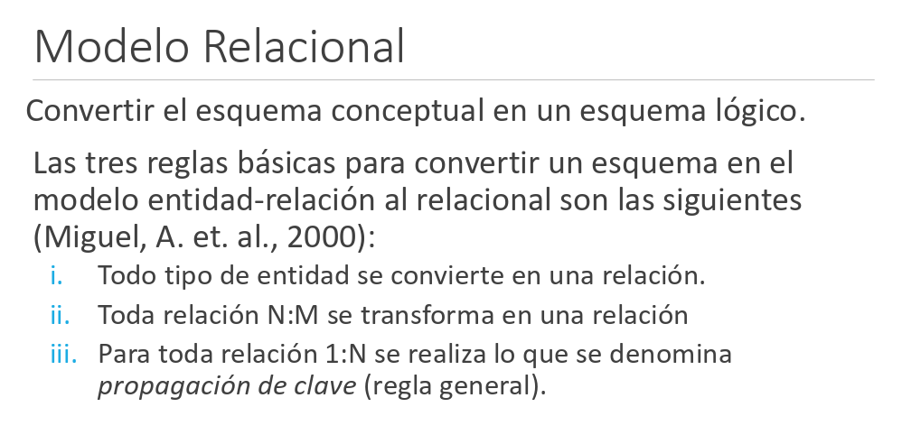

Slide 16
